Slide 1
Ігрові технології навчання
Вчитель Янчук Л.О.

Slide 2
Гра як метод навчання. Значення педагогічної гри
Гра, будучи розвагою, відпочинком, здатна перерости в навчання, у творчість, у терапію, у модель типу людських відносин і проявів у праці.

Slide 3
У сучасній школі ігрова діяльність використовується в таких випадках:
як самостійні елементи в технології для засвоєння поняття, теми та навіть розділу навчального предмета;
як елемент більш загальної технології;
як урок або його частини (введення, контроль);
як технологія позакласної роботи.

Slide 4
Поняття «ігрові педагогічні технології» включає досить велику групу методів і прийомів організації педагогічного процесу у формі різних педагогічних ігор. На відміну від ігор взагалі, педагогічна гра має істотну ознаку - чітко поставлену мету навчання й відповідні їй педагогічні результати, які можуть бути обґрунтовані, виділені в явному вигляді й характеризуються навчально-пізнавальною спрямованістю.

Slide 5
Реалізація ігрових прийомів і ситуацій при визначеній формі занять відбувається за такими основними напрямами:
дидактична мета ставиться перед учнями у формі ігрового завдання;
навчальна діяльність підкоряється правилам гри;
навчальний матеріал використовується в якості її засобу;
у навчальну діяльність уводиться елемент змагання, що переводить дидактичне завдання в ігрове;
успішне виконання дидактичного завдання пов'язується з ігровим результатом.

Slide 6
У грі немає джерела знань, що пізнається легко, немає учнів. Процес навчання розвивається мовою дій, учаться й учать усі учасники гри в результаті активних контактів один з одним. Ігрове навчання ненав'язливе. Гра здебільшого добровільна й бажана.

Slide 7
Основні функції ігор
Соціокультурне призначення гри.
Функція самореалізації людини у грі.
Комунікативна гра.
Ігротерапевтична функція гри.
Функція корекції у грі.
Розважальна функція гри.

Slide 8
Ігрові мотиви й організація ігор
Ігрові форми навчання, як жодна інша технологія, сприяють використанню різних способів мотивації.
Мотиви спілкування:
учні, спільно вирішуючи завдання, беручи участь у грі, учаться спілкуватися, ураховувати думку товаришів;
при рішенні колективних завдань використовуються різні можливості учнів;
спільні емоційні переживання під час гри сприяють зміцненню міжособистісних відносин.

Slide 9
Вибір гри
Вибір гри в першу чергу залежить від того, яка дитина, що їй необхідно, які виховні завдання вимагають свого розв'язання. Якщо гра колективна, необхідно добре знати, який склад граючих, їх інтелектуальний розвиток, фізична підготовленість, особливості віку, інтереси, рівні спілкування й сумісності тощо. Вибір гри залежить від часу її проведення, природно-кліматичних умов, довжини часу, світлового дня й місяця її проведення, від наявності ігрових аксесуарів, від конкретної ситуації, що склалася в дитячому колективі.

Slide 10
Організовуючи дидактичну гру, вчитель виконує такі основні функції:
конструює програму ігрової діяльності учнів і програму управління нею;
організовує та забезпечує ігрову діяльність відповідними засобами;
спрямовує процес дидактичної гри; вносить корективи у свою діяльність і діяльність учнів.

Slide 11
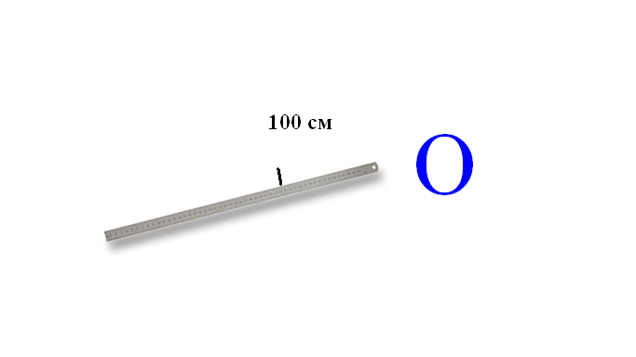
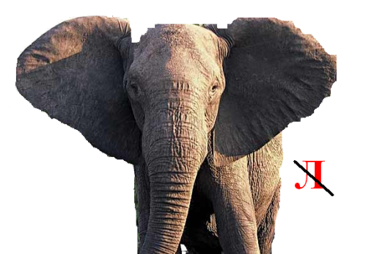

Зразки мовознавчих ігор
Ребуси
Розгадавши ребуси, визначте рід іменників. Якого роду не названо?

Slide 12
Гра ‟Словознайко”
Вправа на спостереження за іменниками, які вживаються тільки в однині або в множині. Відгадайте загадки.
1. Рідке, а не вода, біле, а не сніг. (Молоко).
2. У зимову веселу пору ми кращі друзі дітвори. Вивозять діти нас нагору, а ми веземо їх з гори. (Сани).
3. Хто входить і виходить, той перший нам руки подає, а ми стоїмо завжди при вході, нас в хаті кілька є. (Двері).
4. Хто голівку свою влітку накриває і по двадцять хусток має. (Капуста)
Учні запитують слова – відгадки, визначають число іменників і роблять висновок, що в українській мов є іменники, які вживаються тільки в однині або тільки у множині.

Slide 13
Лінгвістична вікторина
Назвіть слово, що вживається у множині.
Назва обласного центру в Західній Україні, 8 букв (Чернівці).
Сільськогосподарське знаряддя праці, 6 букв (Граблі).
Інструмент, яким користуються кравці, 6 букв (Ножиці).
Свято з нагоди закінчення жнив, 7 букв (Обжинки).
Широкі штани, які носили козаки, 8 букв (Шаровари).

Slide 14
Фрагмент уроку української мови з використанням ігрових технологій
Урок 1
Клас: 6
Тема: Іменник як частина мови: загальне значення, морфологічні ознаки, синтаксична роль
Мета: поглибити знання учнів про іменник як частину мови, сприяти зміцненню навичок визначення морфологічних ознак іменників; формувати вміння знаходити іменники в текстах, визначати їх роль у реченнях; розвивати творчі вміння використання іменників у власних висловлюваннях; привернути увагу дітей до народних символів України; виховувати любов до рідної мови, Батьківщини.

Slide 15
Хід уроку
На етапі практичної роботи
4.1. Гра “Лото назв”
На картках написано по декілька слів, що означають назви предметів. Учитель розкриває зміст певного слова, а учні повинні знайти його на картках і закрити. Виграє той, хто першим закриє усі назви на своїй картці.
Для гри можна використовувати такі слова (іменник): акваріум, метро, верблюд, гербарій, театр, вогнище, компас, ліщина.
Для вчителя: 1. Скляний ящик з водою для риб. (Акваріум). Два. Жуйна тварина з одним чи двома горбами. (Верблюд). 3. Колекція засушених рослин. (Гербарій). 4. Приміщення, де відбуваються вистави. (Театр). 5. Купа дров або хмизу, які горять. (Вогнище). 6. Прилад для визначання сторін світу. (Компас). 7. Лісовий чагарник на кущах якого ростуть горішки. (Ліщина). 8. Підземна міська залізниця. (Метро).

Slide 16
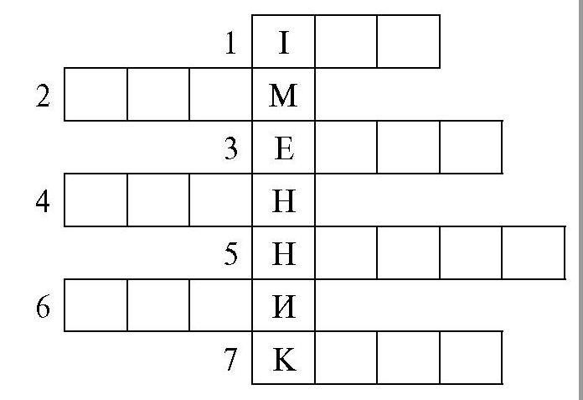
На підсумковому етапі
5.2. Кросворд
На дошці намальований кросворд. Учні відповідають на запитання і вписують відповіді.
1. Особиста назва людини, що дається їй після народження. (Ім’я)
2. Косметична мазь. (Крем)
3. Твір образотворчого мистецтва, виконаний з натури. (Етюд)
4. Механізм для підіймання й переміщення вантажів. (Кран)
5. Велика рибальська сітка. (Невід)
6. Зимовий віз на полозах. (Сани)
7. Кімната в школі, де здійснюється навчальний процес. (Клас)

Slide 17
Конфуцій сказав: «Учитель та учень ростуть разом». Ігрові форми уроків дозволяють рости як учням, так і вчителеві.

